Slide 1
半导体器件导论-实验-绪论
主讲人：徐琳琳
邮 箱：xulinalec@163.com

Slide 2
主要内容
课程实验介绍
课程实验要求
Silvaco工艺仿真示例解析
小练手

Slide 3
1. 实验介绍

Slide 4
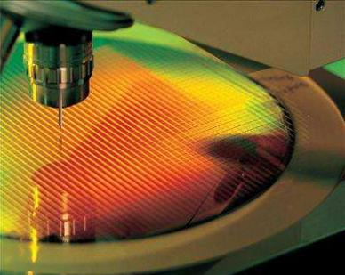
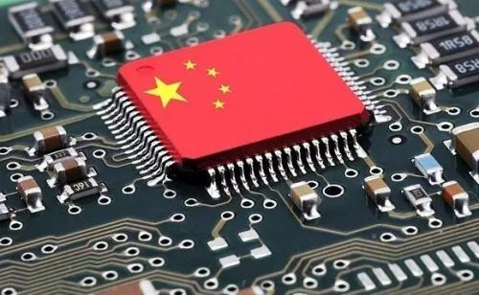
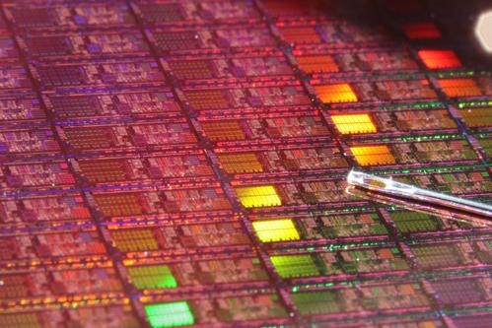
实验介绍
背景：
基于半导体技术的集成电路是电子信息产业的基石；
我国2015年发布的《中国制造2025》将半导体产业列为核心产业；
半导体产业链大致分为材料、制造设备、封装测试、晶圆代工、芯片设计这5大块，其中晶圆代工、芯片设计门款最高，是资本和人才最密集的产业。

Slide 5
实验介绍
本课程所有实验均基于半导体工艺和器件仿真软件Silvaco TCAD。
为什么要学习半导体工艺和器件仿真技术？
模拟仿真可以为半导体器件和集成电路的研发、测试和生产提供指导，同时降低高昂的研发成本、缩短开发周期和提高成品率。
Silvaco TCAD软件基本信息介绍
Silvaco：silicon:硅；valley:谷；company:公司；
TCAD：Technology Computer Aided Design；
来自美国硅谷的Silvaco公司；
Silvaco TCAD是目前商用最成功的半导体工艺和器件仿真软件之一；
Silvaco公司是目前世界上唯一能够给Foundry(芯片代工厂)提供最完整的解决方案和IC软件的厂商。

Slide 6
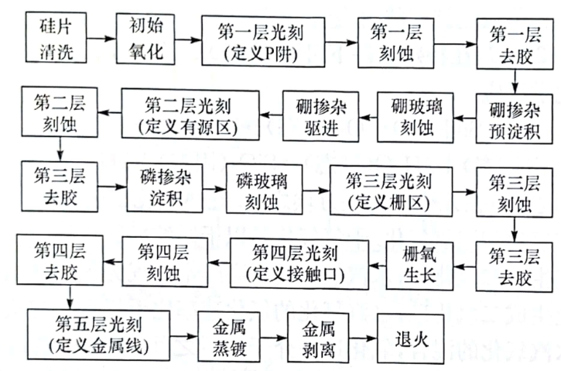
实验介绍
Silvaco TCAD软件都可以做什么？
帮助开发和优化半导体制造工艺：ATHENA工艺仿真器
离子注入、扩散、刻蚀、淀积、外延、光刻、氧化等。
大多数半导体工艺流程都发生在硅片顶层的数微米以内；
整个半导体器件的制备工艺流程就是描述硅片怎么在有限的工艺流程中重复循环。
举例：CMOS器件的制作工艺流程（24步）
CMOS器件的制作工艺流程

Slide 7
实验介绍
Silvaco TCAD软件都可以做什么？
帮助开发和优化各种半导体器件：ATLAS器件仿真器
提供基于物理的、使用简单的、模块化的、可扩展的平台，模拟半导体器件（COMS、双极、高压功率、VCSEL、TFT、光电子、激光、LED、CCD、传感器、熔丝、铁电材料等）的电学、光学和热学行为。
ATLAS器件仿真器器件来源：ATLAS编辑的器件、ATHENA工艺仿真器生成的器件、使用Silvaco TCAD组件DevEdit编辑的器件。

Slide 8
实验介绍
本学期课程项目
半导体工艺仿真（12学时）
离子注入、扩散、刻蚀、淀积、外延、光刻、氧化等仿真。
半导体器件仿真（20学时）
二极管特性仿真（8学时）
PIN二极管特性仿真（4学时）
三极管特性仿真（4学时）
LED器件特性仿真（4学时）

Slide 9
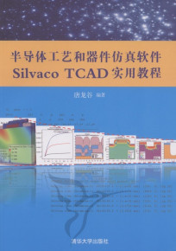
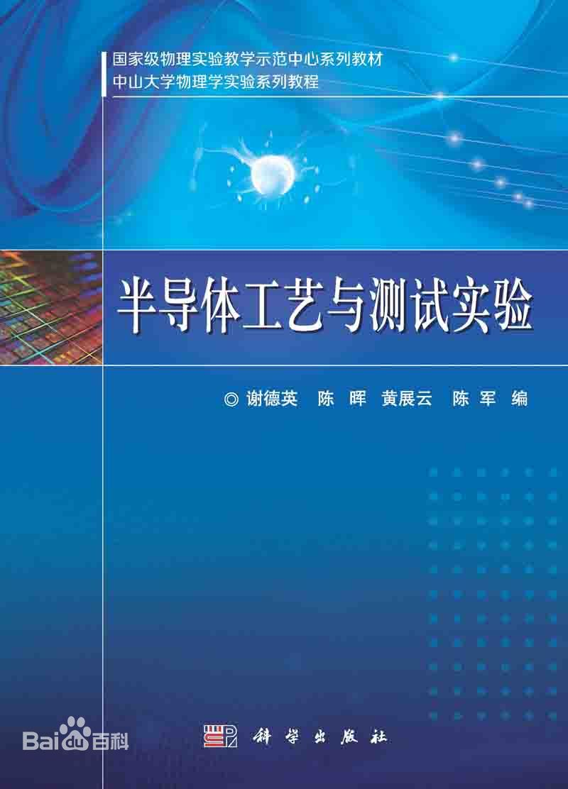
参考书
半导体工艺和器件仿真软件Silvaco TCAD使用教程
半导体工艺与测试实验

Slide 10
2. 课程实验要求
不来上课必须请假，并说明原因；
按时提交实验报告；
不能在教室吃东西；
上课注意用电安全；

Slide 11
3. Silvaco工艺仿真示例解析

Slide 12
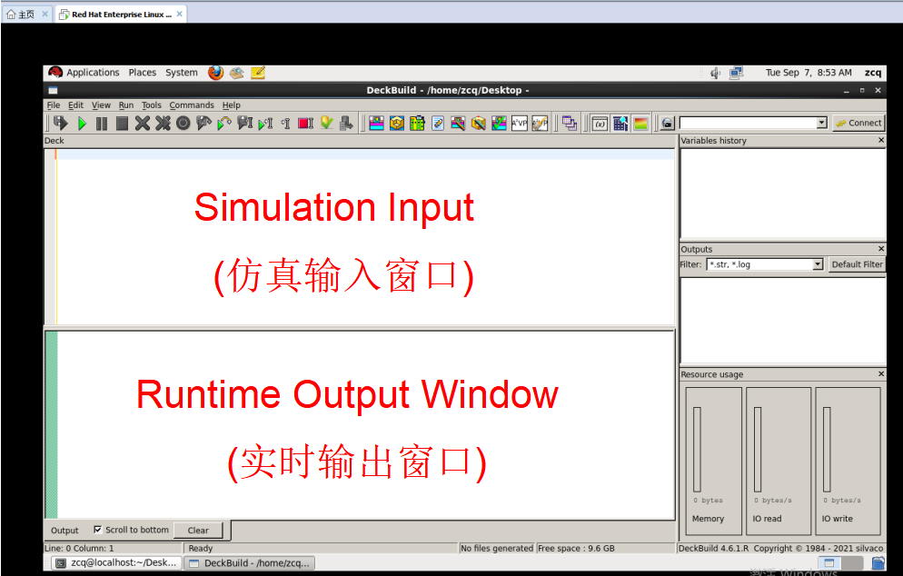
按照软件打开步骤打开软件操作界面，如下图：
集成环境Deckbuild

Slide 13
代码解析示例: 离子掺杂和退火工艺仿真
Deckbuild的语法由命令和参数组成
一条语句只能有1个命令，但可有多个参数
表示命令
表示参数
注意：
1. 空行不运行；
2. 开头带#的语句为注释，不运行。

Slide 14
代码解析示例: 离子掺杂和退火工艺仿真

Slide 15
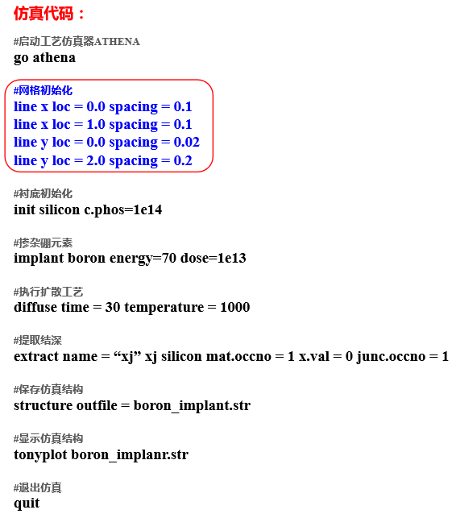
代码解析示例: 离子掺杂和退火工艺仿真
(0,0)
X
Y
二维网格坐标系示意图
loc: location,设定网格线在轴上的坐标，默认单位是μm；
spacing:设定在loc处邻近网格线的间距,默认单位是μm；
注意：
如果几个loc处的spacing是一样的，说明网格线是均匀的，否则就是不均匀的；
如果网格是不均匀的，系统会将网格间距从较小值渐变到较大值；
离子注入或存在PN结的区域应划分更细致的网格。

Slide 16
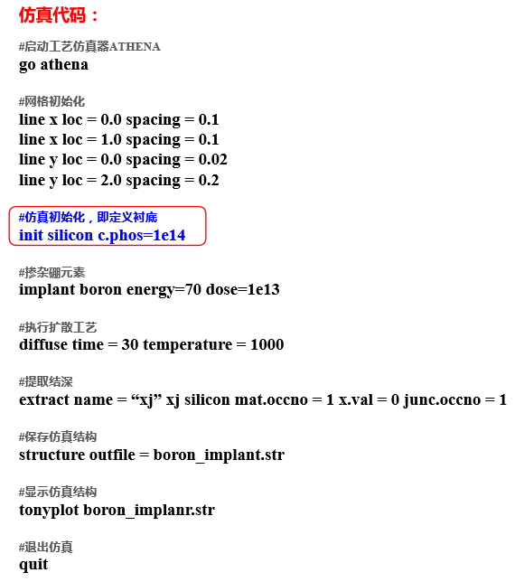
代码解析示例: 离子掺杂和退火工艺仿真
init是initialize的简写，为初始化命令；
所定义的衬底是硅材料，掺杂磷（即N型掺杂），浓度是1×10¹⁴cm⁻³；

Slide 17
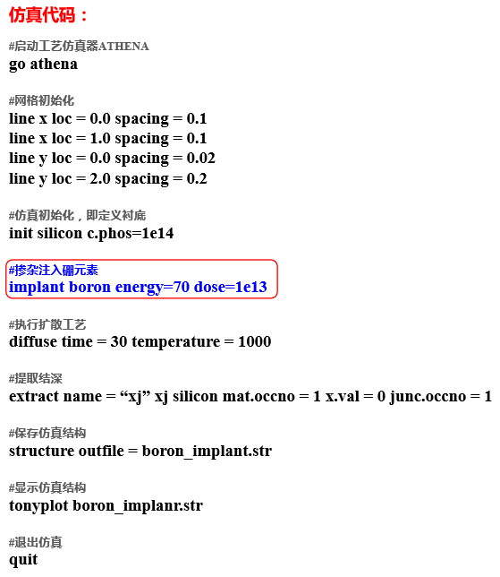
代码解析示例: 离子掺杂和退火工艺仿真
implant是掺杂注入命令；
掺杂的杂质是硼，剂量是1×10¹³cm⁻²；能量是70keV

Slide 18
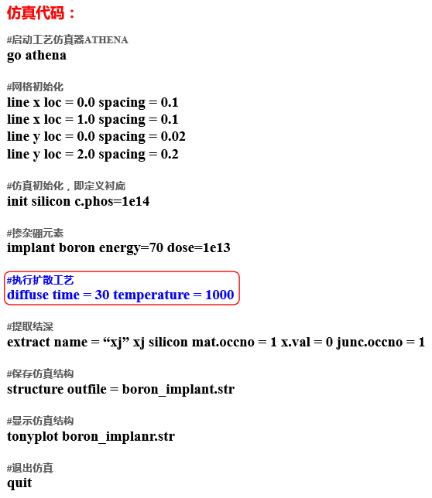
代码解析示例: 离子掺杂和退火工艺仿真
diffuse是扩散命令；
扩散时间是30min，扩散氛围的温度是1000℃；
退火的作用：
1）杂质注入时，由于离子碰撞会引起衬底原子离开晶格的位置从而造成晶格损伤，导致半导体器件的载流子迁移率和寿命等参数受到影响，退火处理会消除或减少这些晶格损伤。
2）大部分杂质离子在被注入时并不位于置换位置，退火工艺可使得杂质离子处于置换位置，从而被激活。

Slide 19
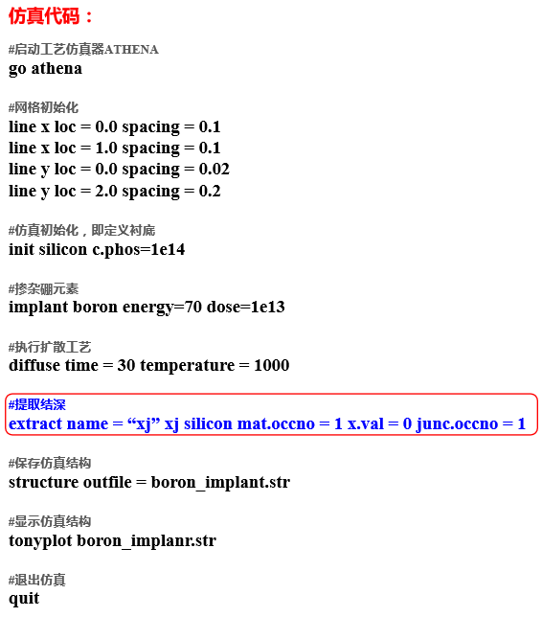
代码解析示例: 离子掺杂和退火工艺仿真
extract name = “xj” xj silicon mat.occno = 1 x.val = 0 junc.occno = 1
提取 名称 xj 结深 硅 材料提取点1个 x坐标0 结提取点1个
extract是提取命令；
由于衬底杂质是磷（第V族元素），掺入杂质是硼（第III族元素），所以会形成一个PN结；
在x坐标0处，提取1个材料采样点，提取硅材料中的结深，生成名为xj的参数并输出。
注意：
使晶体管或二极管工作的结构是PN结，PN结位于富含电子的区域和富含空穴的区域的分界处，其深度值在电子浓度和空穴浓度相同的地方。

Slide 20
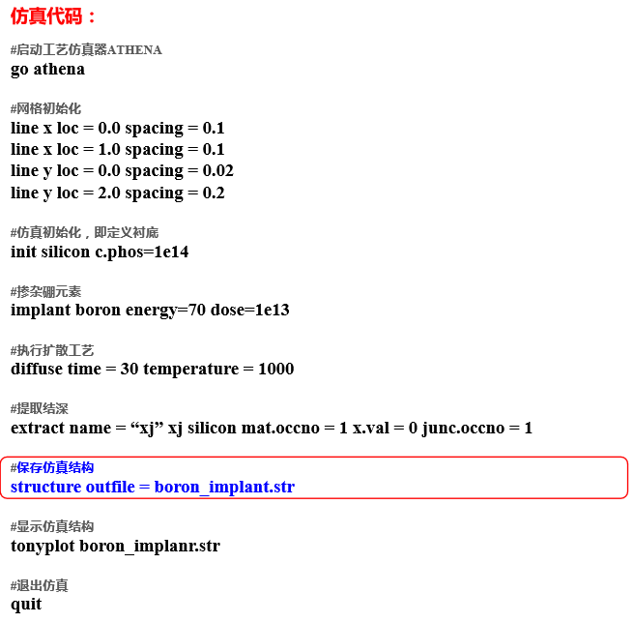
代码解析示例: 离子掺杂和退火工艺仿真
structure是保存结构命令；
结构的名字是boron_implant，后缀是str；

Slide 21
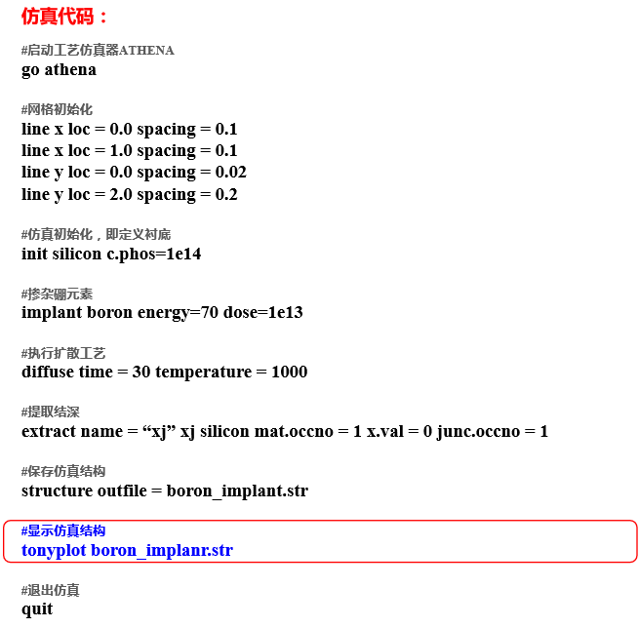
代码解析示例: 离子掺杂和退火工艺仿真
tonyplot是显示命令；
将文件名为boron_implant的结构显示出来；

Slide 22
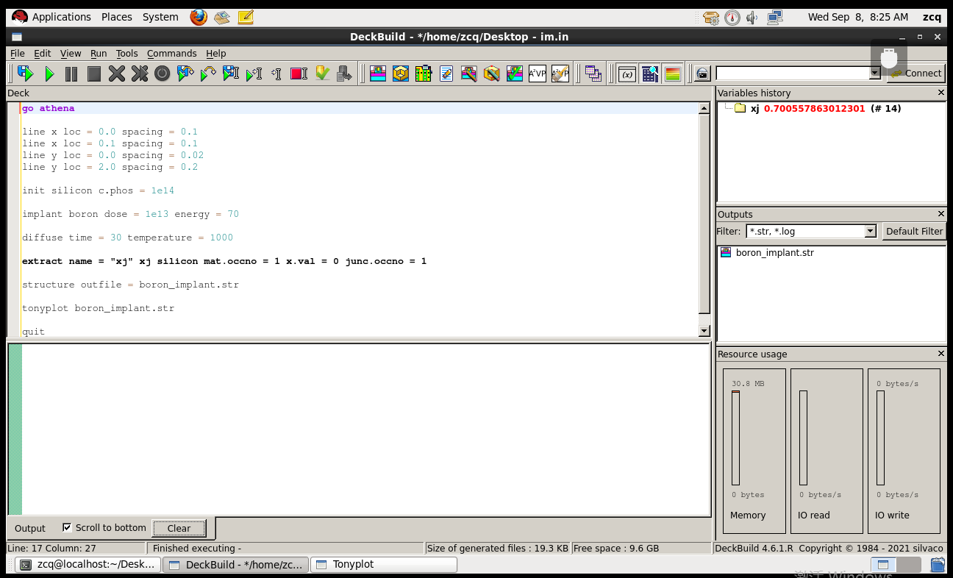
仿真运行： 代码输入
注意：代码中不能有中文字符！！

Slide 23
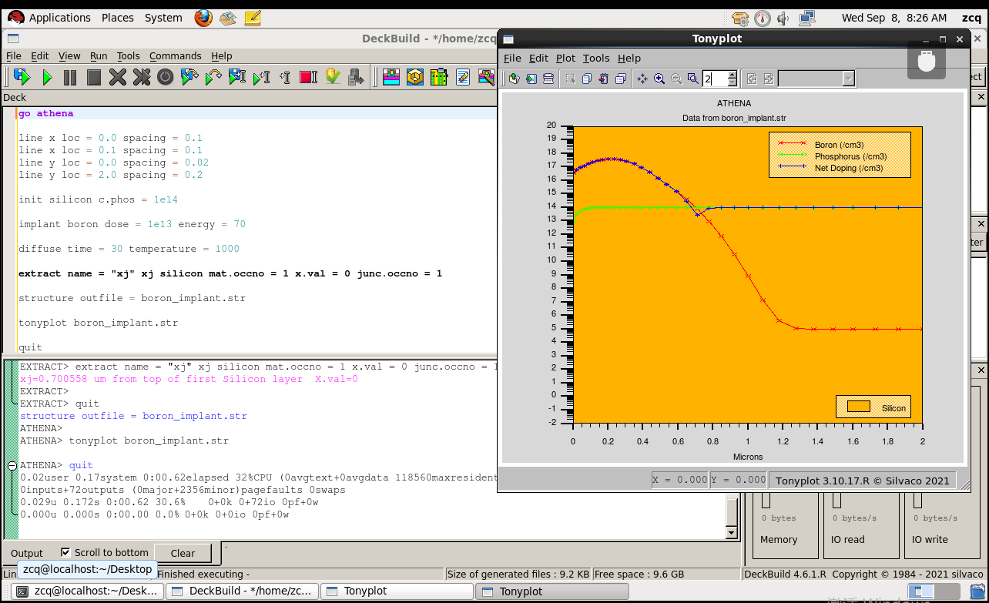
仿真运行： 代码运行
Net doping的意思是净掺杂。

Slide 24
4. 小练手

Slide 25
实验一：结深随退火时间、退火温度的变化规律仿真
实验要求：
1.使用上述模型，仿真出不同退火时间、退火温度下的结深，给出结深随退火时间、退火温度（指出超过哪个温度节点后，结深开始快速变化）的变化规律曲线，并总结变化规律；

Slide 26
欢迎交流！

